Slide 1

Giữ phép lịch sự khi bày tỏ yêu cầu đề nghị
Luyện từ và Câu
(SGK/trang110)

Slide 2
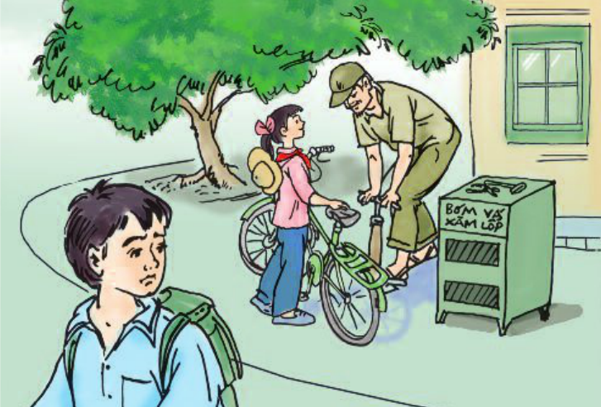
Nhận xét
1. Đoc mẩu chuyện sau:

Slide 3
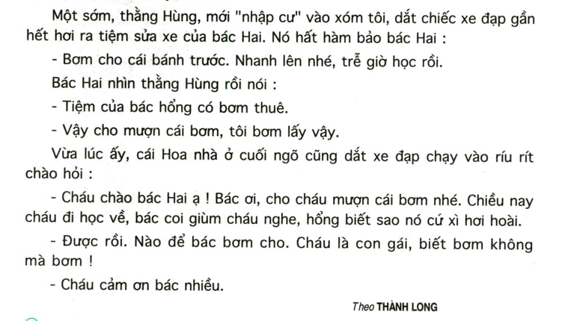

Slide 4
2. Tìm những câu nêu yêu cầu đề nghị trong mẩu chuyện trên:

Slide 5
2. Nhận xét về cách nêu yêu cầu đề nghị của hai bạn Hùng và Hoa.
Yêu cầu lịch sự, lễ phép.
Nói trống không, yêu cầu bất lịch sự với bác Hai

Slide 6
3. Theo em, như thế nào là lịch sự khi yêu cầu, đề nghị?
Lịch sự khi yêu cầu, đề nghị là lời yêu cầu phù hợp với quan hệ giữa người nói và người nghe, có cách xưng hô phù hợp.

Slide 7
GHI NHỚ
1. Khi yêu cầu, đề nghị, phải giữ phép lịch sự.
2. Muốn cho lời yêu cầu, đề nghị được lịch sự, cần có cách xưng hô cho phù hợp và thêm vào trước hoặc sau động từ các từ làm ơn, giùm, giúp...
3. Có thể dùng câu hỏi để nêu yêu cầu, đề nghị.

Slide 8
LUYỆN TẬP
1. Khi muốn mượn bạn cái bút, em có thể chọn những cách nói nào?
a) Cho mượn cái bút !
b) Lan ơi, cho tớ mượn cái bút !
c) Lan ơi, cậu có thể cho tớ mượn cái bút được không ?

Slide 9
2. Khi muốn hỏi giờ một người lớn tuổi, em có thể chọn những cách nói nào?
a) Mấy giờ rồi?
b) Bác ơi, mấy giờ rồi ạ?
c) Bác ơi, bác làm ơn cho cháu biết mấy giờ rồi?
d) Bác ơi, bác xem giùm cháu mấy giờ rồi ạ?
=> Cách nói d) có tính lịch sự cao hơn .

Slide 10
3. So sánh từng cặp câu khiến dưới đây về tính lịch sự. Hãy cho biết vì sao những câu ấy giữ hoặc không giữ được phép lịch sự.
a) - Lan ơi, cho tớ về với !
- Cho đi nhờ một cái !
b) - Chiều nay, chị đón em nhé !
- Chiều nay, chị phải đón em đấy !
c) - Đừng có mà nói như thế !
- Theo tớ, cậu không nên nói như thế !
d) - Mở hộ cháu cái cửa !
- Bác ơi, mở giúp cháu cái cửa này với ạ !

Slide 11
4. Đặt câu khiến phù hợp với các tình huống sau:
a, Em muốn xin tiền bố mẹ để mua một quyển sổ ghi chép.
- Mẹ ơi, mẹ có thể cho con tiền để mua một quyển sổ ghi chép được không ạ?
- Mẹ ơi, mẹ cho con tiền mua một quyển sổ nhé!
b, Em đi học về nhà, nhưng nhà em chưa có ai về, em muốn ngồi nhờ bên nhà hàng xóm để chờ bố mẹ về.
- Bác ơi, bác cho cháu ngồi nhờ ở đây đợi bố mẹ được không ạ?
- Bác ơi, bác cho cháu ngồi nhờ nhà bác để đợi bố mẹ cháu về ạ!
- Bác ơi, bố mẹ cháu chưa về, bác cho cháu ngồi nhờ một lúc ạ.

Slide 12
4. Đặt câu khiến phù hợp với các tình huống sau:
a, Em muốn xin tiền bố mẹ để mua một quyển sổ ghi chép.
Mẹ ơi, mẹ cho con xin tiền để mua sổ ghi chép nhé.
b, Em đi học về nhà, nhưng nhà em chưa có ai về, em muốn ngồi nhờ bên nhà hàng xóm để chờ bố mẹ về.
Bác ơi, bố mẹ cháu chưa về, bác cho cháu ngồi nhờ một lúc ạ.

